Slide 1


СЛЕДОВАТЕЛЬ КАК СТОРОНА ОБВИНЕНИЯ В УГОЛОВНОМ ПРОЦЕССЕ

Slide 2

ОПРЕДЕЛЕНИЕ
Следователь является должностным лицом, уполномоченным в пределах компетенции, предусмотренной Уголовно-процессуальным Кодексом, осуществлять предварительное следствие по уголовному делу.

Slide 3

ПОЛНОМОЧИЯ
Результат расследования, на основании которого дело направляют прокурору, а затем в суд, или прекращают за отсутствием преступления.

Slide 4



ПОДРАЗДЕЛЕНИЯ
Следователи МВД РФ
Следователи Следственного комитета РФ
Следователи органов ФСБ

Slide 5

ПРАВА
Возбуждать уголовные дела (п. 1 ст. 146 УПК);
Квалифицировать преступления для определения направления подследственности (п. 2 ч. 2 ст. 38 УПК);
Определять направление расследования, на свое усмотрение применять различные следственные, процессуальные действия, исключая случаи, требующие специального решения.

Slide 6

ОБЯЗАННОСТИ
Учесть все особенности преступления, принятого в производство дела, и производить объективное расследование
Определить обстоятельства и предмет доказывания, собрать и проверить правдивость всех доказательств
Определить лиц, совершивших преступные деяния и привлечь их в качестве обвиняемых, установить невиновность неосновательно попавших под подозрение лиц
Способствовать устранению обстоятельств, которые способствовали совершению преступлений

Slide 7
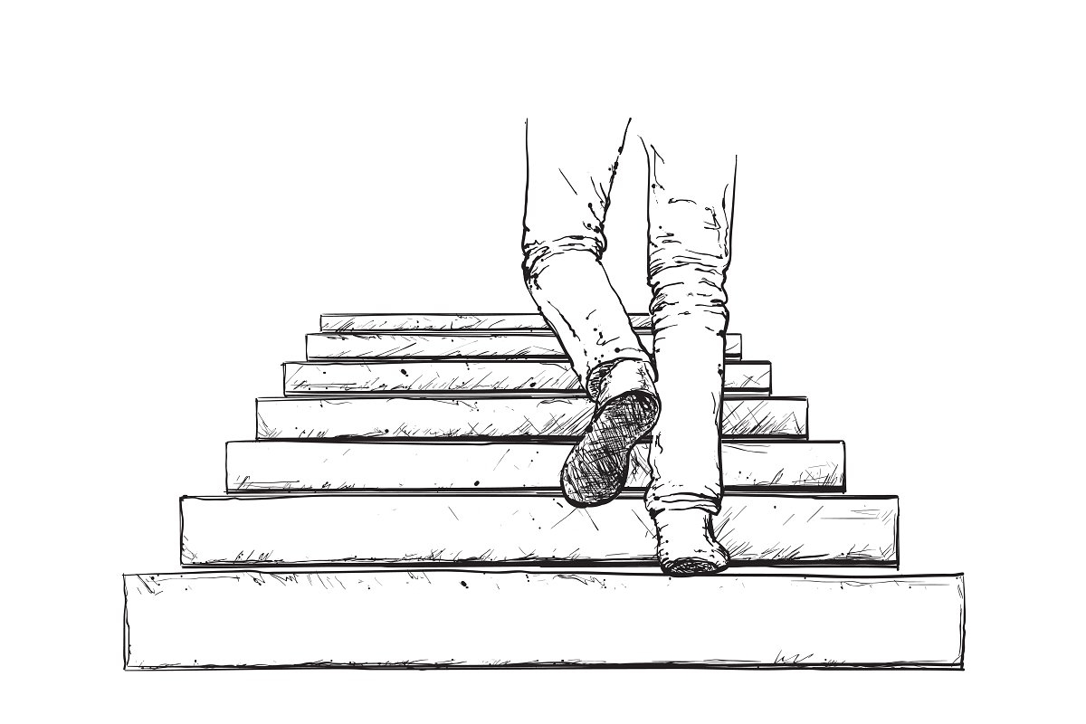
ЛИЧНОСТНЫЕ КАЧЕСТВА
Сообразительность
Коммуникативность
Настойчивость
Наблюдательность
Умение слышать и слушать
Эмоциональная устойчивость

Slide 8













МИНИМАЛЬНЫЕ БАЛЛЫ ЕГЭ
БЮДЖЕТ
Русский язык – порог 60 баллов;
Обществознание – порог 60 баллов;
История/Иностранный язык – порог 60 баллов.
ПЛАТНОЕ
Русский язык – порог 45 баллов
Обществознание – порог 50 баллов
История/Иностранный язык – порог 40/35 баллов

Slide 9
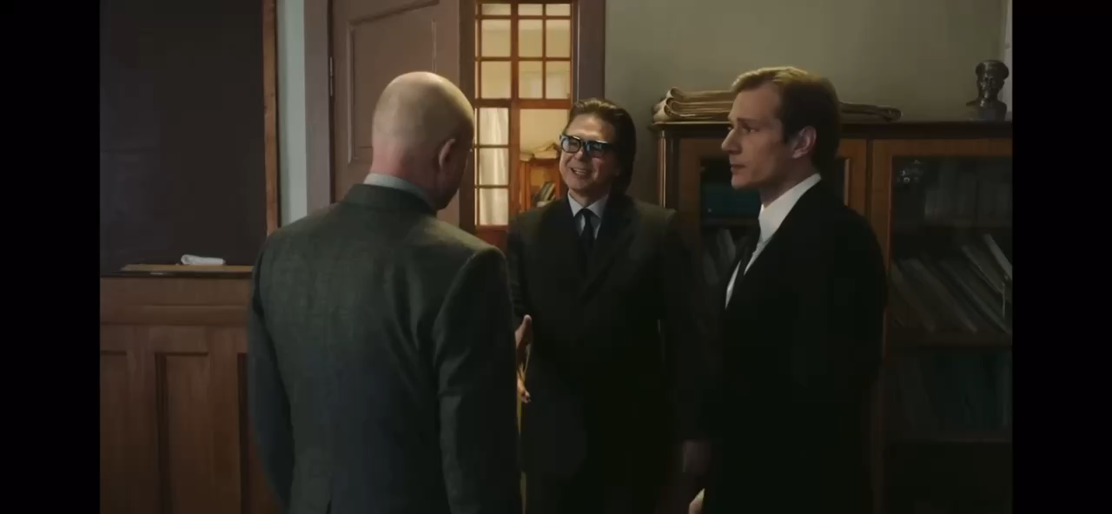

Slide 10

СОВРЕМЕННЫЕ МЕТОДЫ
Металлоискатель
Цианоакрилатовая камера
Полиграф
Оборудование для прослушки
Нестандартные методы

Slide 11
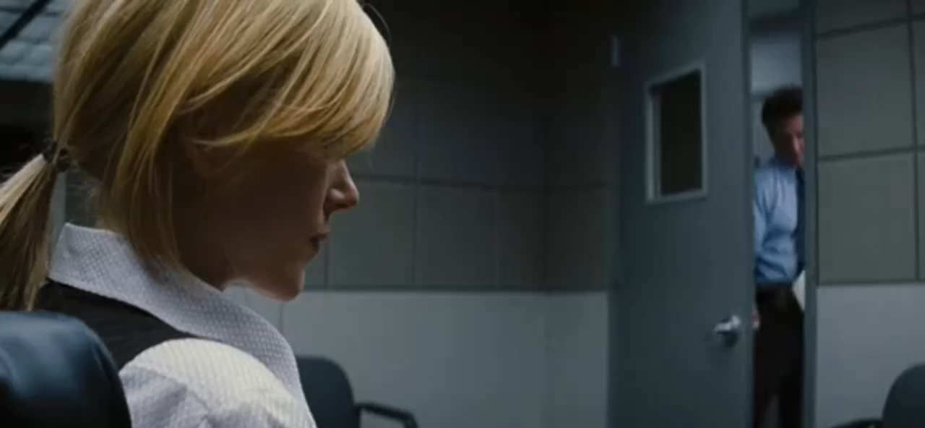

Slide 12

БЛАГОДАРИМ ЗА ВНИМАНИЕ!

